Slide 1
HISTORIA DE MÉXICO II
BLOQUE I
LAS IDEOLOGÍAS QUE FORMARON A MÉXICO COMO ESTADO/NACIÓN

Slide 2
Los sentimientos patrióticos después de la Independencia.
La idea de compartir un mismo territorio, lengua, religión y pasado, se integraron al proyecto liberal de constituir una nación soberana dedicada a la persecución del bien común. Apoyada en la insurgencia armada y en el pensamiento político liberal, la nación mexicana se asumió libre y creó un porvenir para realizar en él un proyecto histórico propio centrado en el Estado Nación independiente y en la nación soberana que unificó la diversidad de la población en una búsqueda permanente de la identidad nacional.

Slide 3
Antecedentes
Inicio de independencia 16 de septiembre de 1810.
Plan de Iguala, 1821. Agustín de Iturbide gestiona y pacta las alianzas para lograr la independencia “absoluta”, con un gobierno monárquico constitucional.
Consumación de la independencia 27 de septiembre de 1821.
Se instala una Junta Provisional Gubernativa. Se crea un Congreso Constituyente. Ambos formados por los representantes del alto clero y la élite militar.
Exclusión de los insurgentes.

Slide 4
Proyectos de nación
Monárquico
Borbonista, príncipe de España.
Iturbidistas, apoyo a Agustín Cosme Damián Iturbide.
Defendían la tradición, el país siempre ha vivido bajo sistemas monárquicos apegarse a esta forma de gobierno garantiza la estabilidad.

Slide 5
Actividad
Escribe 6 características del imperio de Agustín de Iturbide

Slide 6
Primer imperio
Imperio de Agustín de Iturbide
Características principales
Después de un golpe de Estado es proclamado emperador el 21 de mayo de 1822
Apoyado por la oligarquía criolla
Posteriormente también lo apoyó el clero, la clase privilegiada y el ejército en su mayor parte.
Duró menos de un año.
Antonio López de Santa Anna inicia la rebelión, con el apoyo de Nicolás Bravo, Vicente Guerrero y Guadalupe Victoria el 19 de marzo de 1823 logran que el imperio llegue a su fin

Slide 7
Republicano
Conformación de un nuevo Congreso Constituyente.
Representación del pueblo, aún sin su consentimiento.
Supremo Poder Ejecutivo integrado por Nicolás Bravo, Manuel Félix Fernández (Guadalupe Victoria) y Pedro Celestino.
Redacción de la primera constitución de México independiente.
Octubre de 1824 se aprueba la Constitución Federal de los Estados Unidos Mexicanos.
10 de octubre de 1824 Guadalupe Victoria es elegido presidente y Nicolás Bravo vicepresidente.

Slide 8
Ideas políticas de las logias masónicas
ACTIVIDAD
Elabora un mapa conceptual en el que definas:
Qué es una logia
Quiénes eran los masones
Cuáles son las áreas de influencia de las logias

Slide 9
masones
Areas de influencia
LOGIAS
YORKINA ESCOCESA

Slide 10
Conservador
Logia escocesa , clases acomodadas y élite, antipopular.
Gobierno de Anastasio Bustamante.
Se reanudan las relaciones con otros países.
Banco de Avío, impulsó a la industria y tecnología.
Liberal
Logia yorkina, oposición al orden colonial español, vocación popular.
Levantamiento en armas contra Anastasio Bustamante.
Elección de Antonio López de Santa Anna como presidente y Valentín Gómez Farías como vicepresidente.
Primera Constitución centralista de 1837, denominada “Las siete leyes”

Slide 11
VISIÓN GENERAL DE LA PRIMERA MITAD DEL SIGLO XIX EN MÉXICO
FUGA DE CAPITALES
CONTRIBUCIONES A LA CORONA
CRISIS
ECONÓMICA
DESPLAZAMIENTO DE LA POBLACIÓN A LAS CIUDADES
LARGA LUCHA
ABANDONO DE CAMPO
MINAS
OBRAJES

Slide 12
SITUACIÓN POLÍTICA
ANARQUISMO
INEXPERIENCIA
DESCONOCIMIENTO DE LA ADMINISTRACIÓN PÚBLICA
PRESIONES DEL EJÉRCITO

Slide 13
DESILUSIÓN
Y DESESPERANZA
ALZA
DE PRECIOS
ESCASEZ DE MANO DE OBRA
DESTRUCCIÓN DE CAMINOS Y PUENTES
SOCIAL

Slide 14
CONTEXTO INTERNACIONAL
PASO DE LA EDAD MODERNA A LA CONTEMPORÁNEA (1780 apróx.) Edad moderna de 1453 a 1789, fecha en que estallo la Revolución Francesa. La edad Contemporánea (1789-1848) comienza con las revoluciones que se vieron realizadas en Europa, especialmente en Francia, también se ve una revolución en la península ibérica (ESPAÑA) y la revolución de las colonias inglesas en el norte de América.
IDEAS DE LA ILUSTRACIÓN (siglo XVIII, 1700) Es el movimiento sociocultural de fines del siglo XVIII considerado como civilizador como eje del progreso humano y fundamento de la modernidad.
REVOLUCIÓN INDUSTRIAL (finales siglo XVIII, principios del XIX) Se caracteriza por la creación de la máquina de vapor y la lanzadera volante.
INDEPENDENCIA DE LAS TRECE COLONIAS (1776)
LA REVOLUCIÓN FRANCESA (1789) Su principal finalidad fue establecer un régimen democrático y republicano.
INDEPENDENCIAS EN AMÉRICA (1810-1821) En nuestro país, los criollos dirigen e inician la Guerra de Independencia de 1810, En 1821 Guatemala se independiza de México, independencia de Venezuela en 1811, independencia de Argentina en 1816.
REVOLUCIONES BURGUESAS ENTRE 1830 Y 1848 (España, Rusia, Francia, Alemania, Bélgica, Austria, Italia) como consecuencia de estas, se consolida una nueva estructura social moderna, basada en la igualdad Jurídica de los hombres.

Slide 15
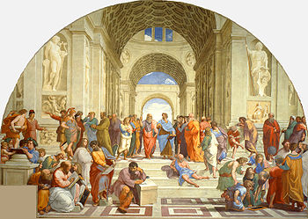
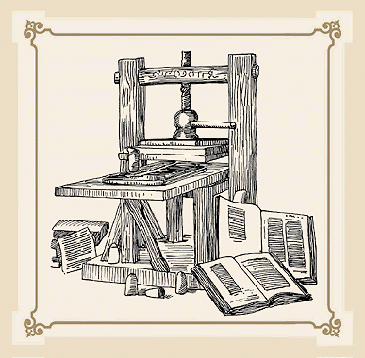
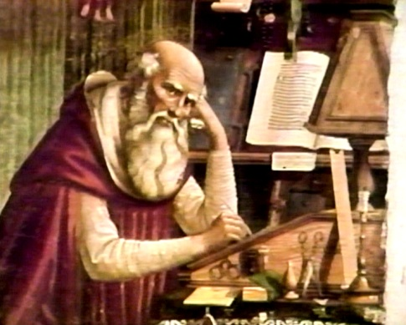
PASO DE LA EDAD MODERNA A LA CONTEMPORÁNEA
ROMPIMIENTO CON LA EDAD MEDIA
TEOCÉNTRICO
GLOBALIZADO
ANTROPOCÉNTRICO

Slide 16
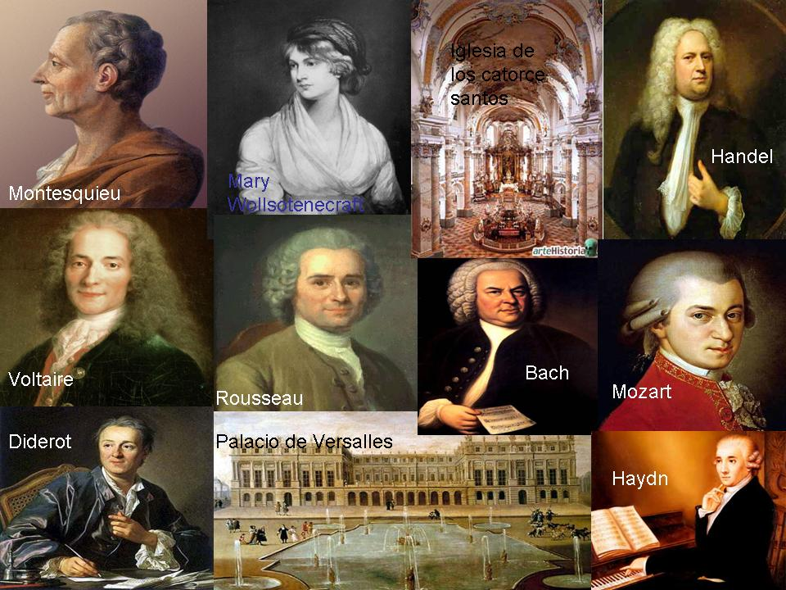
I
LUSTRACIÓN
2
IDEAS
DE
LA

Slide 17
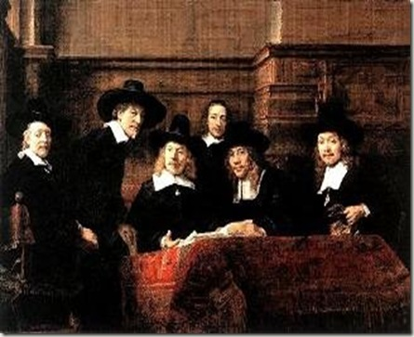
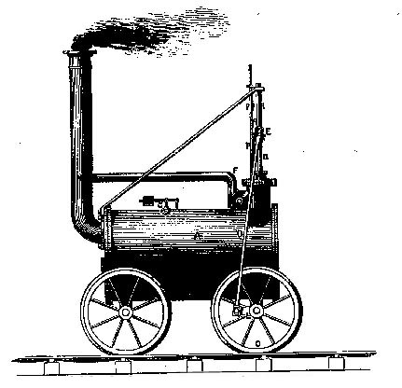
3. REVOLUCIÓN INDUSTRIAL
INICIA EN INGLATERRA
SURGIMIENTO DE LA BURGUESÍA
EXPANSIONISMO ECONÓMICO
INVENTO DE LA MÁQUINA DE VAPOR Y OTRAS INNOVACIONES TECNOLÓGICAS

Slide 18
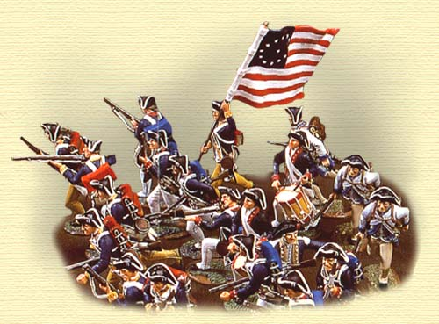
4. INDEPENDENCIA DE LAS TRECE COLONIAS DE NORTEAMERICA
MODELO
A
SEGUIR
4 DE JULIO DE 1776
RUPTURA TOTAL
CON INGLATERRA

Slide 19
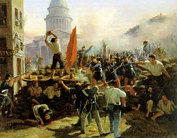
5. La Revolución Francesa. 1789
LIBERTAD
IGUALDAD
FRATERNIDAD
DERECHOS DEL HOMBRE
ABOLICIÓN DEL ANTIGUO RÉGIMEN
PRIMERA REVOLUCIÓN
LIBERAL

Slide 20
6. INDEPENDENCIA DE LAS COLONIAS DE AMÉRICA
CHILE
ARGENTINA
ADQUIRIR UNA POSICIÓN POLÍTICA
MÁS PODEROSA
COLOMBIA
VENEZUELA

Slide 21
7. LAS REVOLUCIONES DE 1830 Y 1848
FRANCIA
REACOMODA POLITICAMENTE EUROPA
LAS REVOLUCIONES
INICIARON EN FRANCIA Y SE EXTENDIERON A TODA EUROPA
NO CONSIDERA DIFERENCIAS DE CULTURA Y RAZA DE LAS DIFERENTES REGIONES

Slide 22
EVIDENCIA
ELABORA EL SIGUIENTE ESQUEMA DEL CONTEXTO DE MÉXICO EN EL MUNDO EN LA PRIMERA MITAD DEL SIGLO XIX.
MÉXICO
RESTO DEL MUNDO
ECONÓMICO
POLÍTICO
SOCIAL
OTRO

